Slide 1
Bài 15:
NHỮNG CON SAO BIỂN

Slide 2
TIẾT 1 + 2

Slide 3

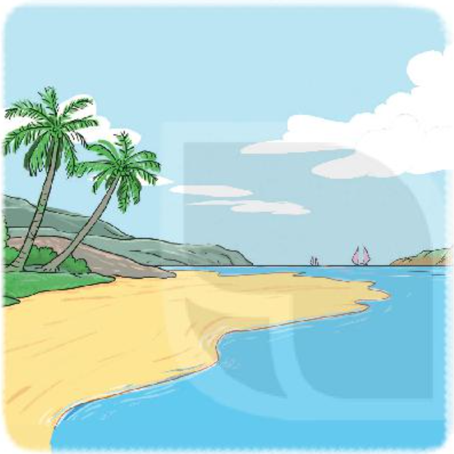
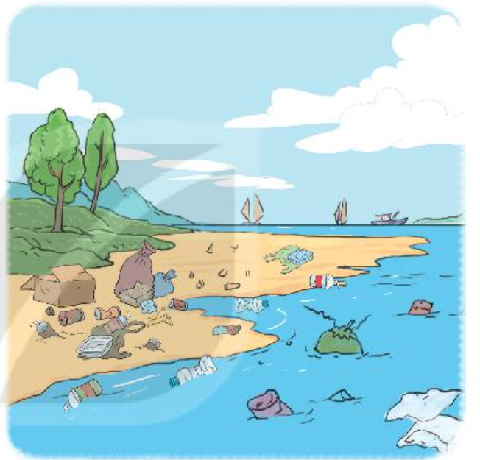
1. Nói về sự khác nhau giữa 2 bức tranh dưới đây:
2. Theo em, chúng ta nên làm gì để giữ cho biển luôn sạch đẹp?

Slide 4
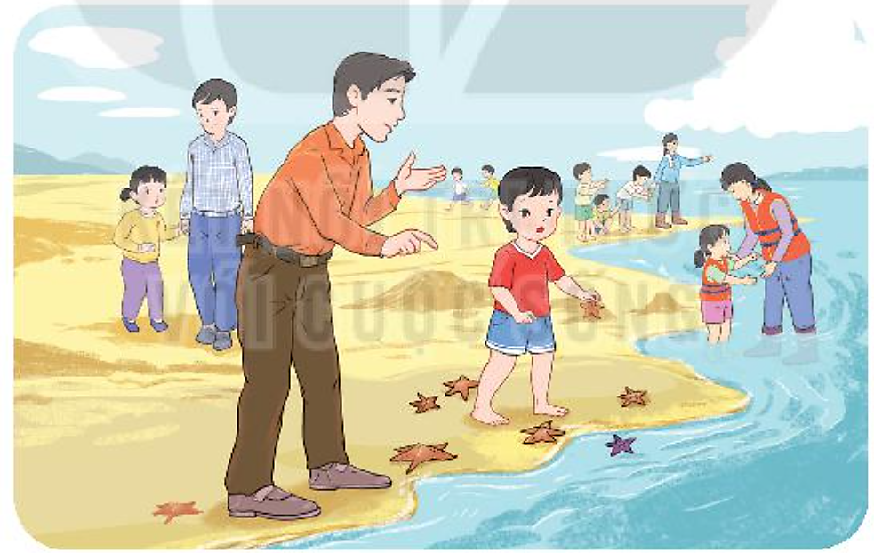

Slide 5
NHỮNG CON SAO BIỂN
Một người đàn ông đang dạo bộ trên bãi biển khi chiều xuống. Biển đông người, nhưng ông lại chú ý đến một cậu bé cứ liên tục cúi xuống nhặt thứ gì đó lên rồi thả xuống biển.
Tiến lại gần hơn, ông thấy cậu bé đang nhặt những con sao biển bị thủy triều đánh dạt lên bờ và thả chúng trở về với đại dương.
- Cháu đang làm gì vậy? – Người đàn ông hỏi.
Cậu bé trả lời:
- Những con sao biển này sắp chết vì thiếu nước, cháu muốn giúp chúng.
- Có hàng ngàn con sao biển như vậy, liệu cháu có thể giúp được tất cả chúng không?
Cậu bé vẫn tiếp tục nhặt những con sao biển khác thả xuống biển và nói với người đàn ông:
- Cháu cũng biết như vậy, nhưng ít nhất thì cháu cũng cứu được những con sao biển này.
Người đàn ông trìu mến nhìn cậu bé và cùng cậu cứu những con sao biển.
Theo Hạt giống tâm hồn – Phép màu có giá bao nhiêu?

Slide 6
Luyện đọc từ khó
cứu
liên tục
trìu mến

Slide 7
Luyện đọc câu dài
Biển đông người, nhưng ông lại chú ý đến một cậu bé cứ liên tục cúi xuống nhặt thứ gì đó lên rồi thả xuống biển.
Tiến lại gần hơn, ông thấy cậu bé đang nhặt những con sao biển bị thủy triều đánh dạt lên bờ và thả chúng trở về với đại dương.

Slide 8
Giải nghĩa từ
- Thủy triều: hiện tượng nước biển dâng lên, rút xuống một vài lần trong ngày.
- Dạt (lên bờ): bị sóng đẩy lên bờ.

Slide 9
Thứ năm ngày 24 tháng 2 năm 2022
Tiếng việt
Bài 15: Những con sao biển (Tiết 2)
________________________
Tiếng việt
Bài 15: Chữ hoa Y
________________________
Tiếng việt
Bài 15: Nói và nghe: Bảo vệ môi trường

Slide 10
NHỮNG CON SAO BIỂN
Một người đàn ông đang dạo bộ trên bãi biển khi chiều xuống. Biển đông người, nhưng ông lại chú ý đến một cậu bé cứ liên tục cúi xuống nhặt thứ gì đó lên rồi thả xuống biển.
Tiến lại gần hơn, ông thấy cậu bé đang nhặt những con sao biển bị thủy triều đánh dạt lên bờ và thả chúng trở về với đại dương.
- Cháu đang làm gì vậy? – Người đàn ông hỏi.
Cậu bé trả lời:
- Những con sao biển này sắp chết vì thiếu nước, cháu muốn giúp chúng.
- Có hàng ngàn con sao biển như vậy, liệu cháu có thể giúp được tất cả chúng không?
Cậu bé vẫn tiếp tục nhặt những con sao biển khác thả xuống biển và nói với người đàn ông:
- Cháu cũng biết như vậy, nhưng ít nhất thì cháu cũng cứu được những con sao biển này.
Người đàn ông trìu mến nhìn cậu bé và cùng cậu cứu những con sao biển.
Theo Hạt giống tâm hồn – Phép màu có giá bao nhiêu?
1
2
3

Slide 11
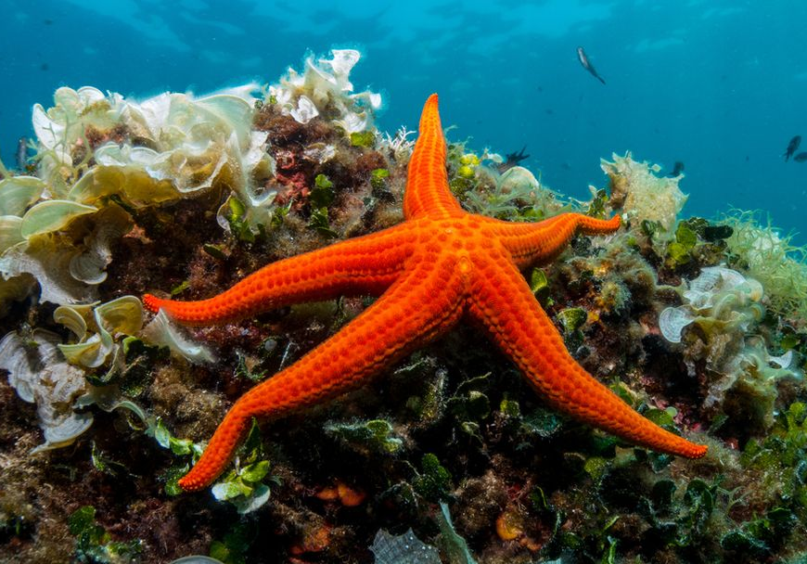
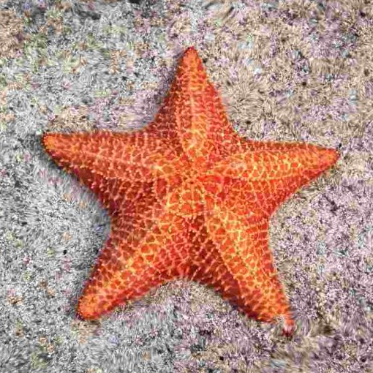
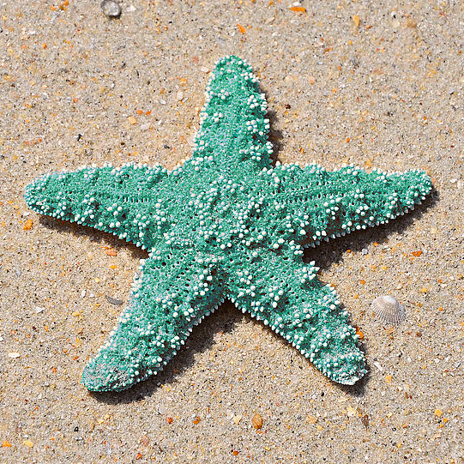
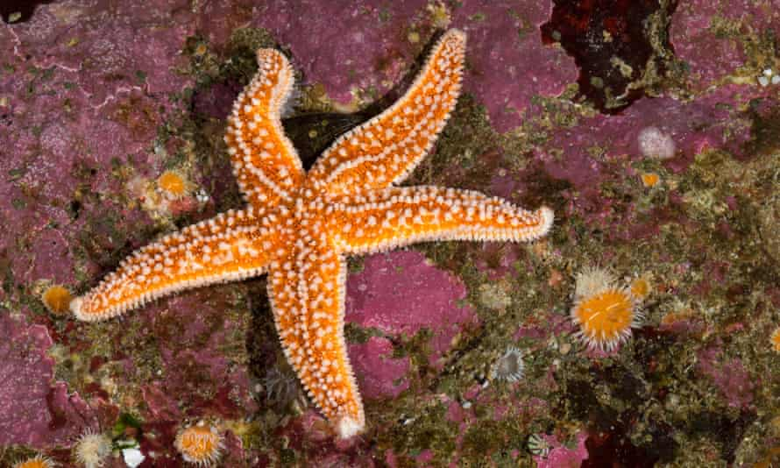

Slide 12
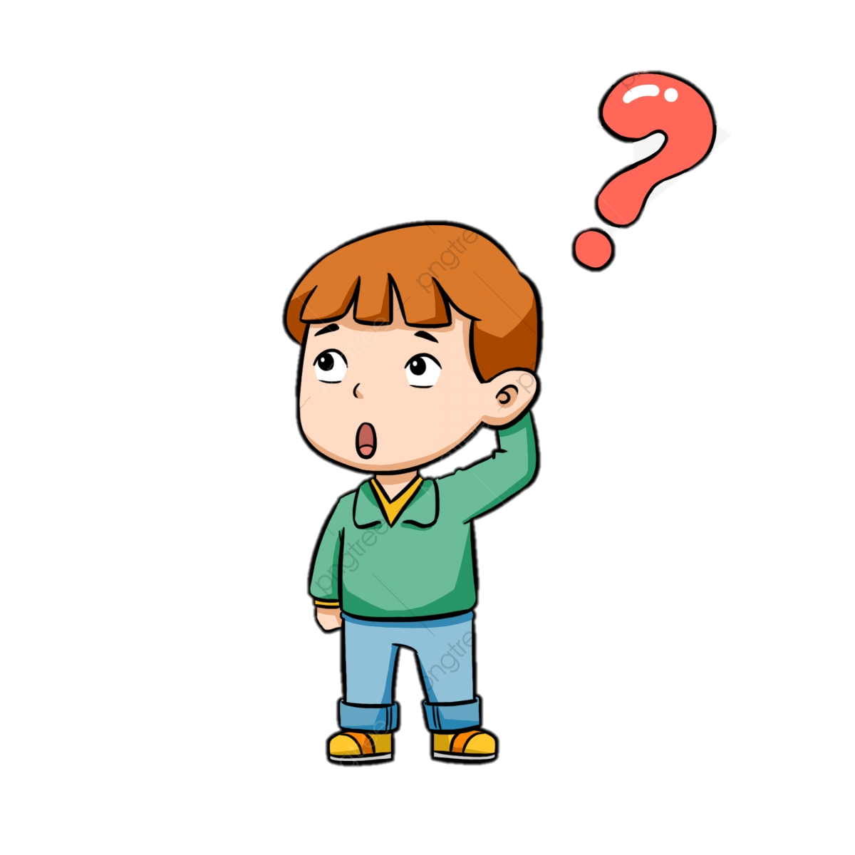
Trả lời câu hỏi
Câu 1: Vì sao biển đông người nhưng người đàn ông lại chú ý đến cậu bé?
Biển đông người nhưng người đàn ông lại chú ý đến cậu bé vì ông thấy cậu bé liên tục cúi xuống nhặt thứ gì đó lên rồi thả xuống biển.

Slide 13

Trả lời câu hỏi
Câu 2: Khi đến gần ông thấy cậu bé đang làm gì?
Khi đến gần, ông thấy cậu bé đang nhặt những con sao biển bị thủy triều đánh dạt lên bờ và thả chúng trở lại với đại dương.

Slide 14
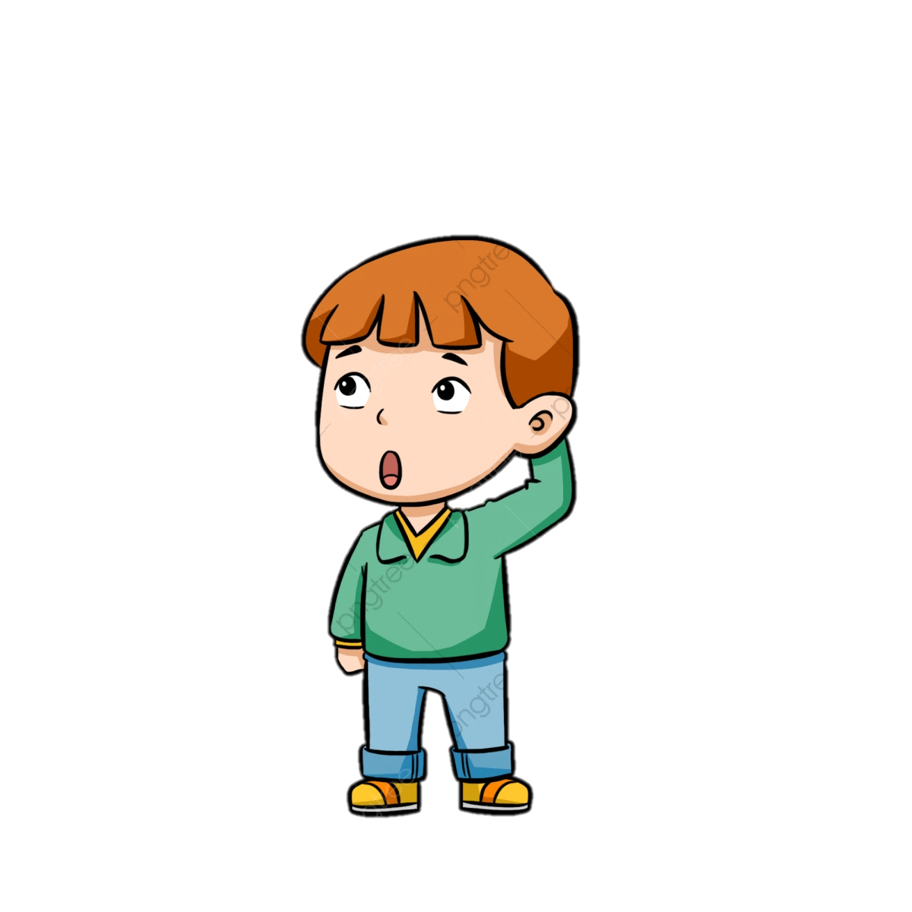
Trả lời câu hỏi
Vì sao cậu bé làm như vậy?
Cậu làm như vậy vì cậu thấy những con sao biển sắp chết vì thiếu nước, cậu muốn giúp chúng.

Slide 15
Trả lời câu hỏi
Câu 3: Người đàn ông nói gì về việc làm của cậu bé?
Người đàn ông nói: Có hàng ngàn con sao biển như vậy, liệu cháu có thể giúp được tất cả chúng không?

Slide 16

Trả lời câu hỏi
Câu 4: Em hãy nói suy nghĩ của mình về việc làm của cậu bé?

Slide 17
Luyện tập theo văn bản đọc
Câu 1: Những từ ngữ nào dưới đây chỉ hoạt động?
cúi xuống
thả
nhặt
dạo bộ
người đàn ông
sao biển
biển
cậu bé
tiến lại

Slide 18
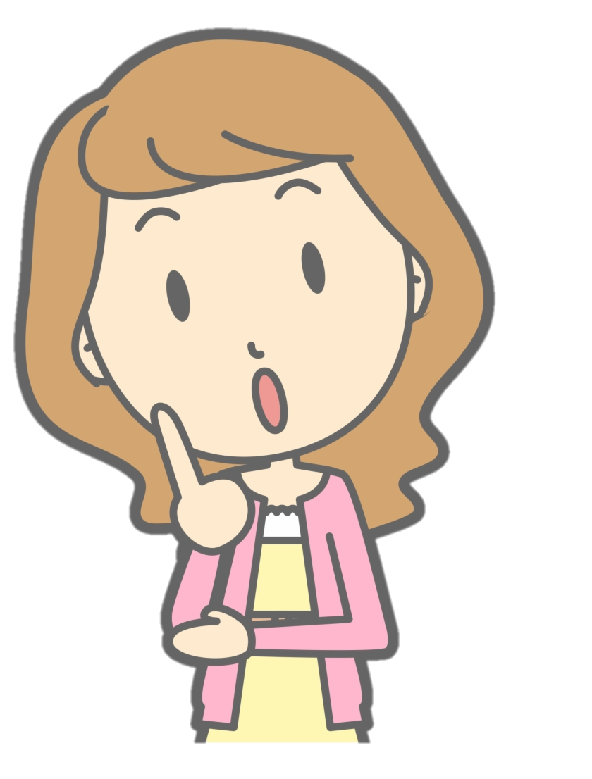
Luyện tập theo văn bản đọc
Câu 2: Câu văn nào cho biết cậu bé nghĩ việc mình làm là có ích?
“ Cháu cũng biết như vậy, nhưng ít nhất thì cháu cũng cứu được những con sao biển này”

Slide 19
TIẾT 3

Slide 20
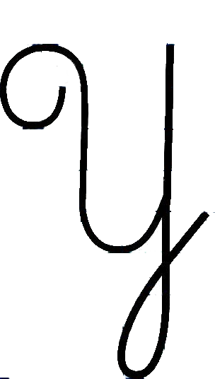
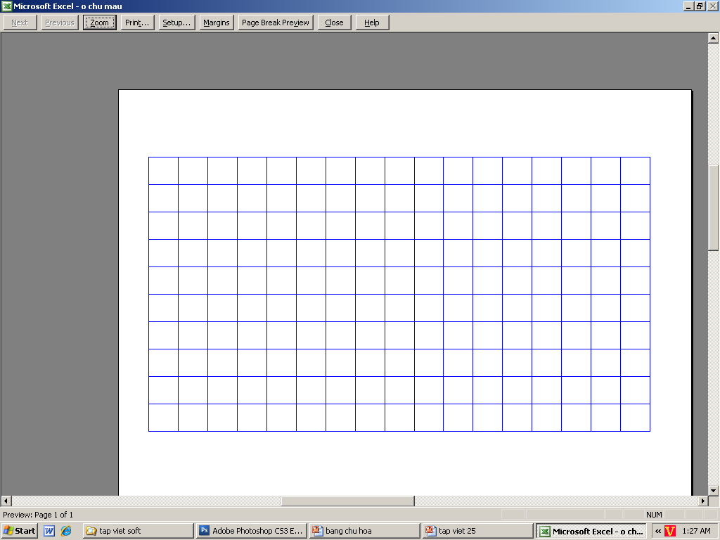
Tập viết
2
Chọn ý đúng nhất:
1
* Con chữ Y cỡ vừa cao mấy ô li ?
a) 6 ô li
b) 8 ô li
c) 7 ô li

Slide 21
Tập viết
2
Chọn ý đúng nhất:
1
* Con chữ Y cỡ vừa rộng mấy ô li ?
a) 5 ô li
b) 4 ô li
c) 6 ô li

Slide 22
Tập viết
2
Chọn ý đúng nhất:
1
* Con chữ Y cỡ vừa gồm mấy nét ?
a) 4 nét
b) 3 nét
c) 2 nét

Slide 23
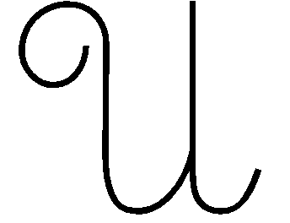
Tập viết
2
1

Slide 24
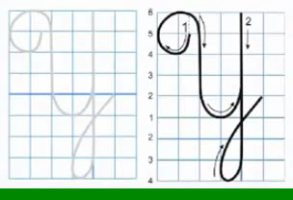

Slide 25
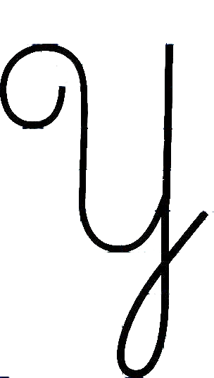
Tập viết
2
1

Slide 26
Tập viết
2
1
2
1

Slide 27
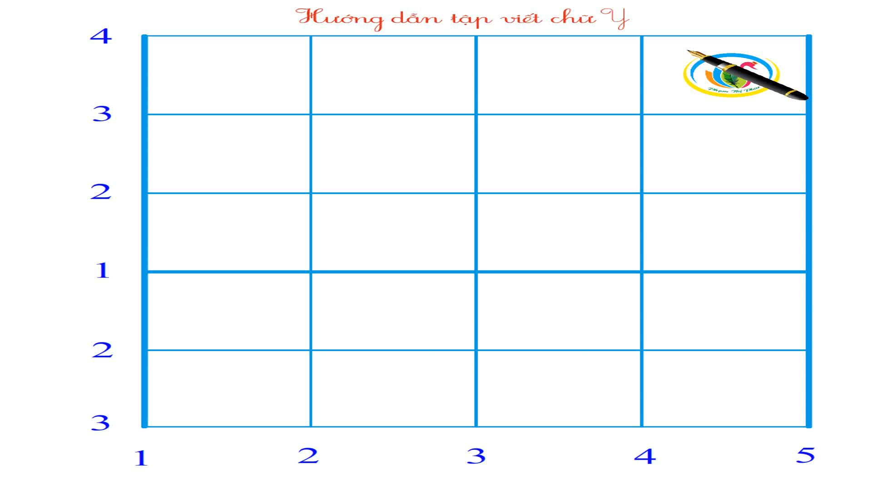
Tập viết

Slide 28
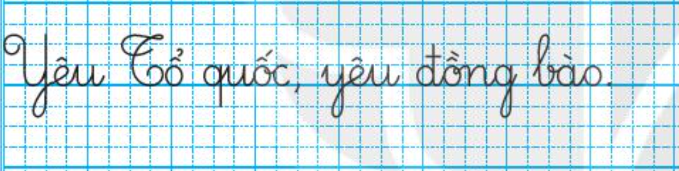
Tập viết
• Con chữ Y,T cao mấy li?
• Con chữ q, đ cao mấy li?
• Con chữ y, b cao mấy li?

Slide 29
Tập viết
• Những con chữ nào có độ cao 1 ô li?
• Đặt dấu thanh ở những chữ cái nào?

Slide 30
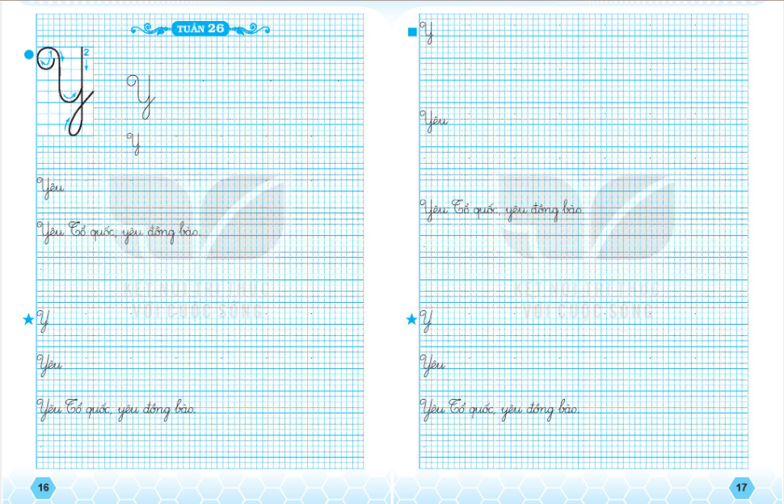

Slide 31
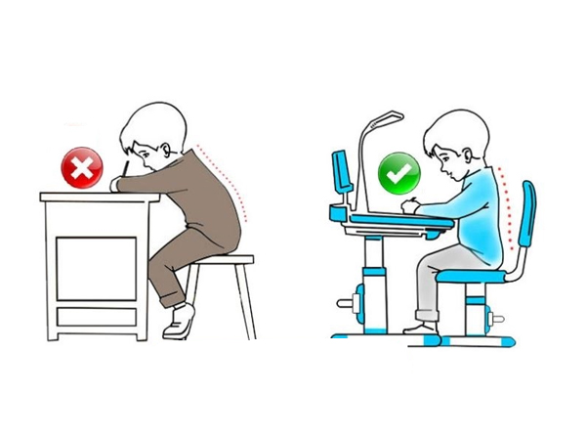
Tập viết

Slide 32
TIẾT 4
Bảo vệ môi trường

Slide 33
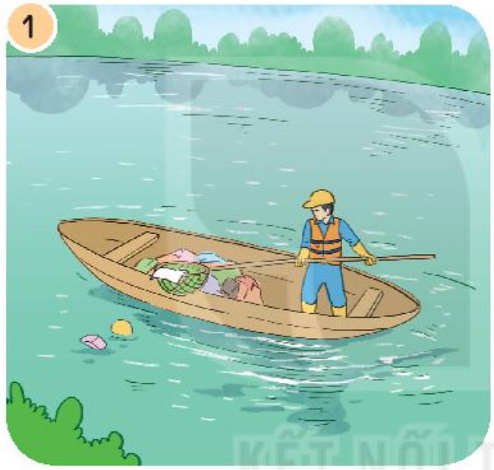
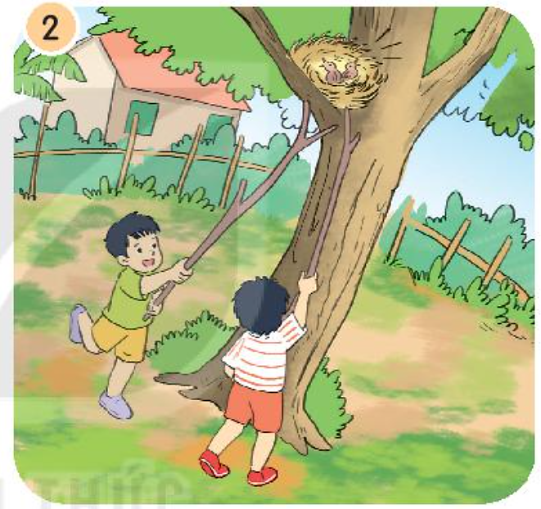
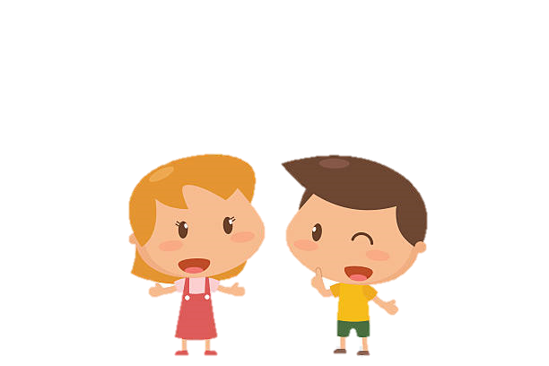
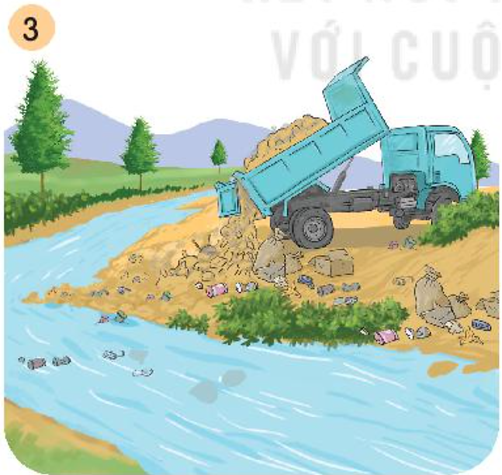
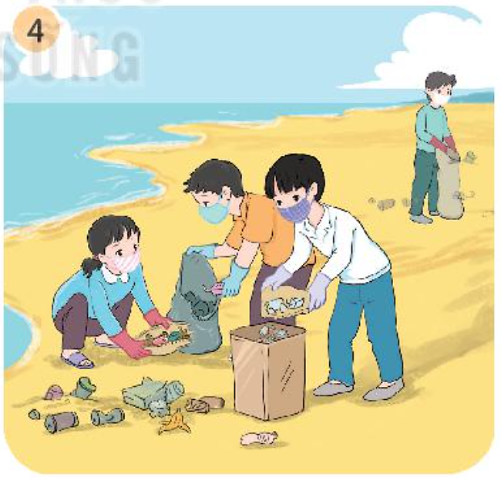
1. Nói tên các việc làm trong tranh. Cho biết những việc làm đó ảnh hưởng đến môi trường như thế nào.

Slide 34
2. Em đã làm gì để góp phần giữ gìn môi trường sạch đẹp?

Slide 35


CỦNG CỐ
BÀI HỌC

Slide 36
thank you!
Here is where your presentation begins

